Slide 1
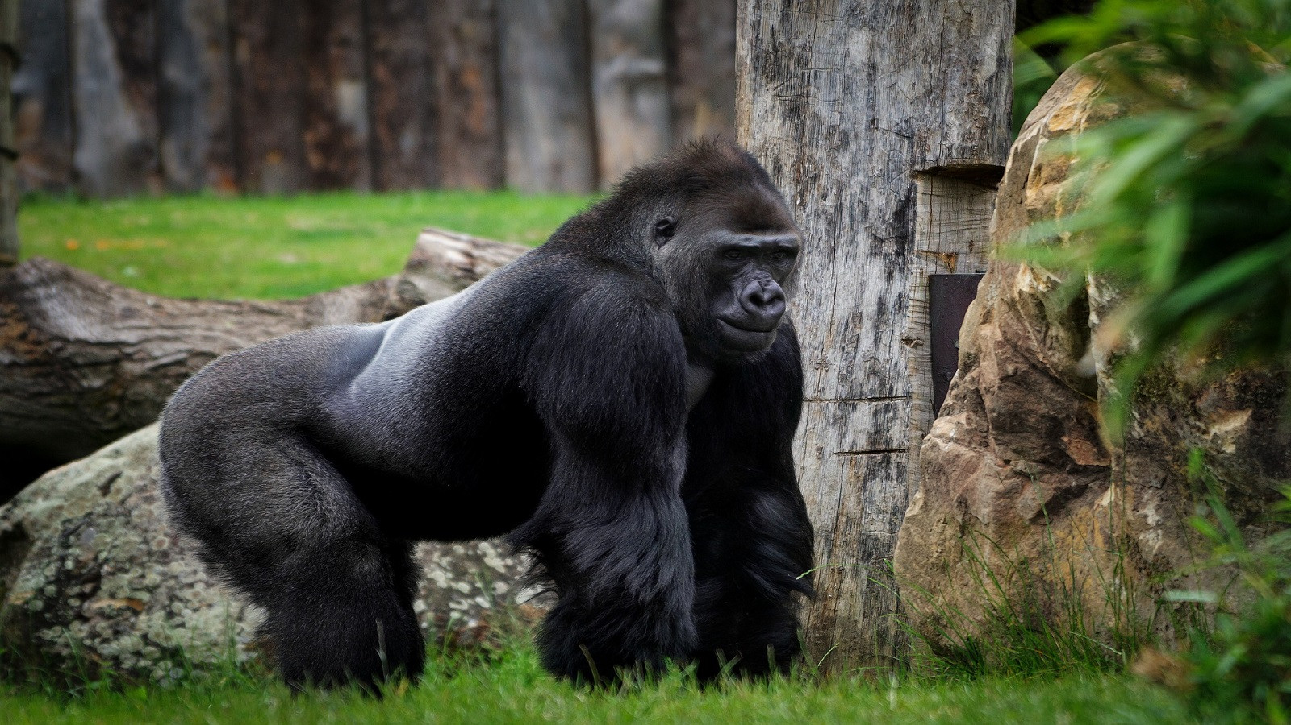
Gorila
Michaela Čermáková 9.A.

Slide 2
v čem je gorila nejlepší
gorila je největší a nejmohutnější z lidoopů
dospělí samci mají masivní svaly

Slide 3
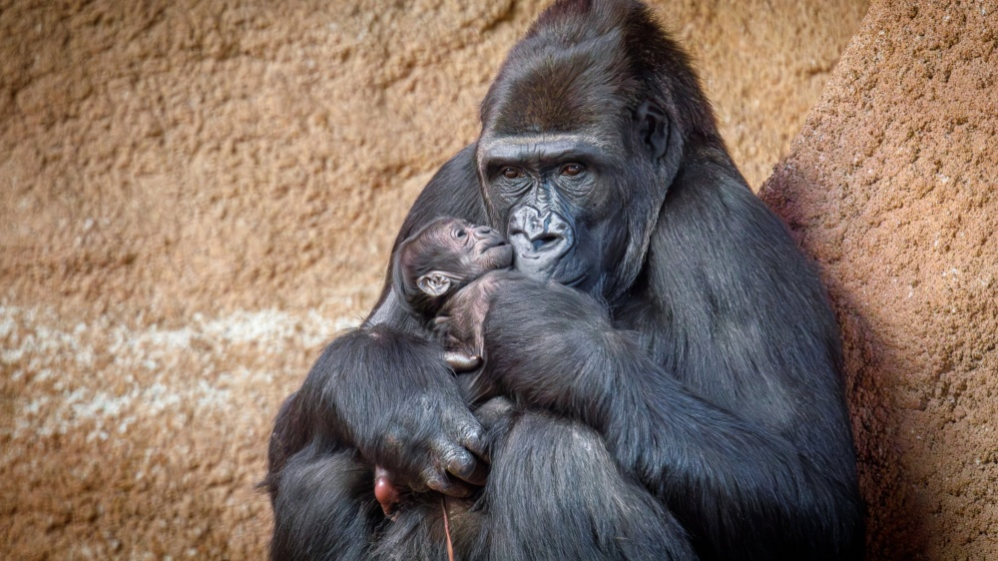
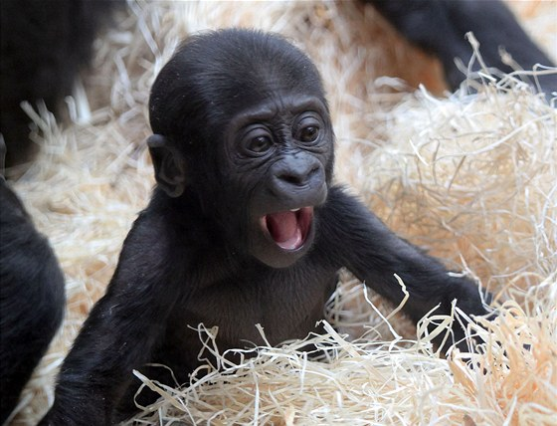
popis
Dospělí samci
měří 165-175 cm
váží 140-204 kg
Dospělé samice
měří 150 cm
váží 70-110 kg
Mládě
po porodu váží zhruba 2 kg
malé a bezbranné

Slide 4
ostatní informace
gorily se živý hlavně ovocem, listy a výhonky
nejčastěji obývají tropické a subtropické lesy
dožívají se 30-50 let (existují výjimky)
dospívají zhruba v osmi letech

